Slide 1
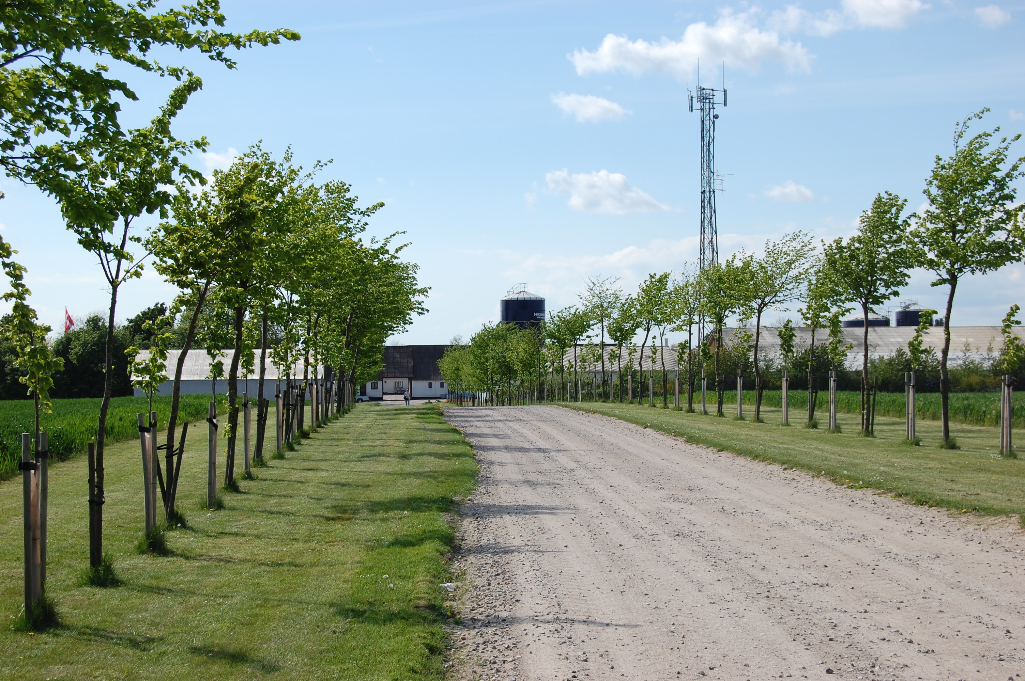
Workshop för Svenska och Danska Bönder
Hvordan er det at være biogasproducent i Danmark
v/ Peder Andersen

Slide 2
Agenda
Min interesse for grøn energi
Lidt om mig selv og min bedrift og biogasanlæg
Biogasanlæggets størrelse/produktion
Hvor meget biogas produceres der og hvordan anvendes det?
Hvorfor er det så svært at producere vedvarende energi i Danmark?

Slide 3
Agenda
Hvordan får vi energiselskaberne til at anvende pil og halm?
Kan ikke sælge pil og halm på nuværende tidspunkt – import af træflis er in
Hvad skal der til, før jeg vil være leverandør til et bioraffineringsanlæg?
Hvem skal tjene på forretningen – og hvor kommer risikoen til at ligge?

Slide 5
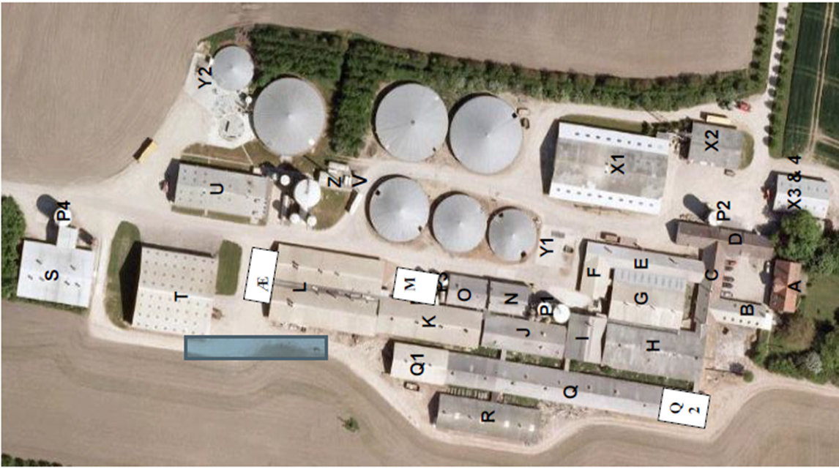
Lynggård

Slide 6
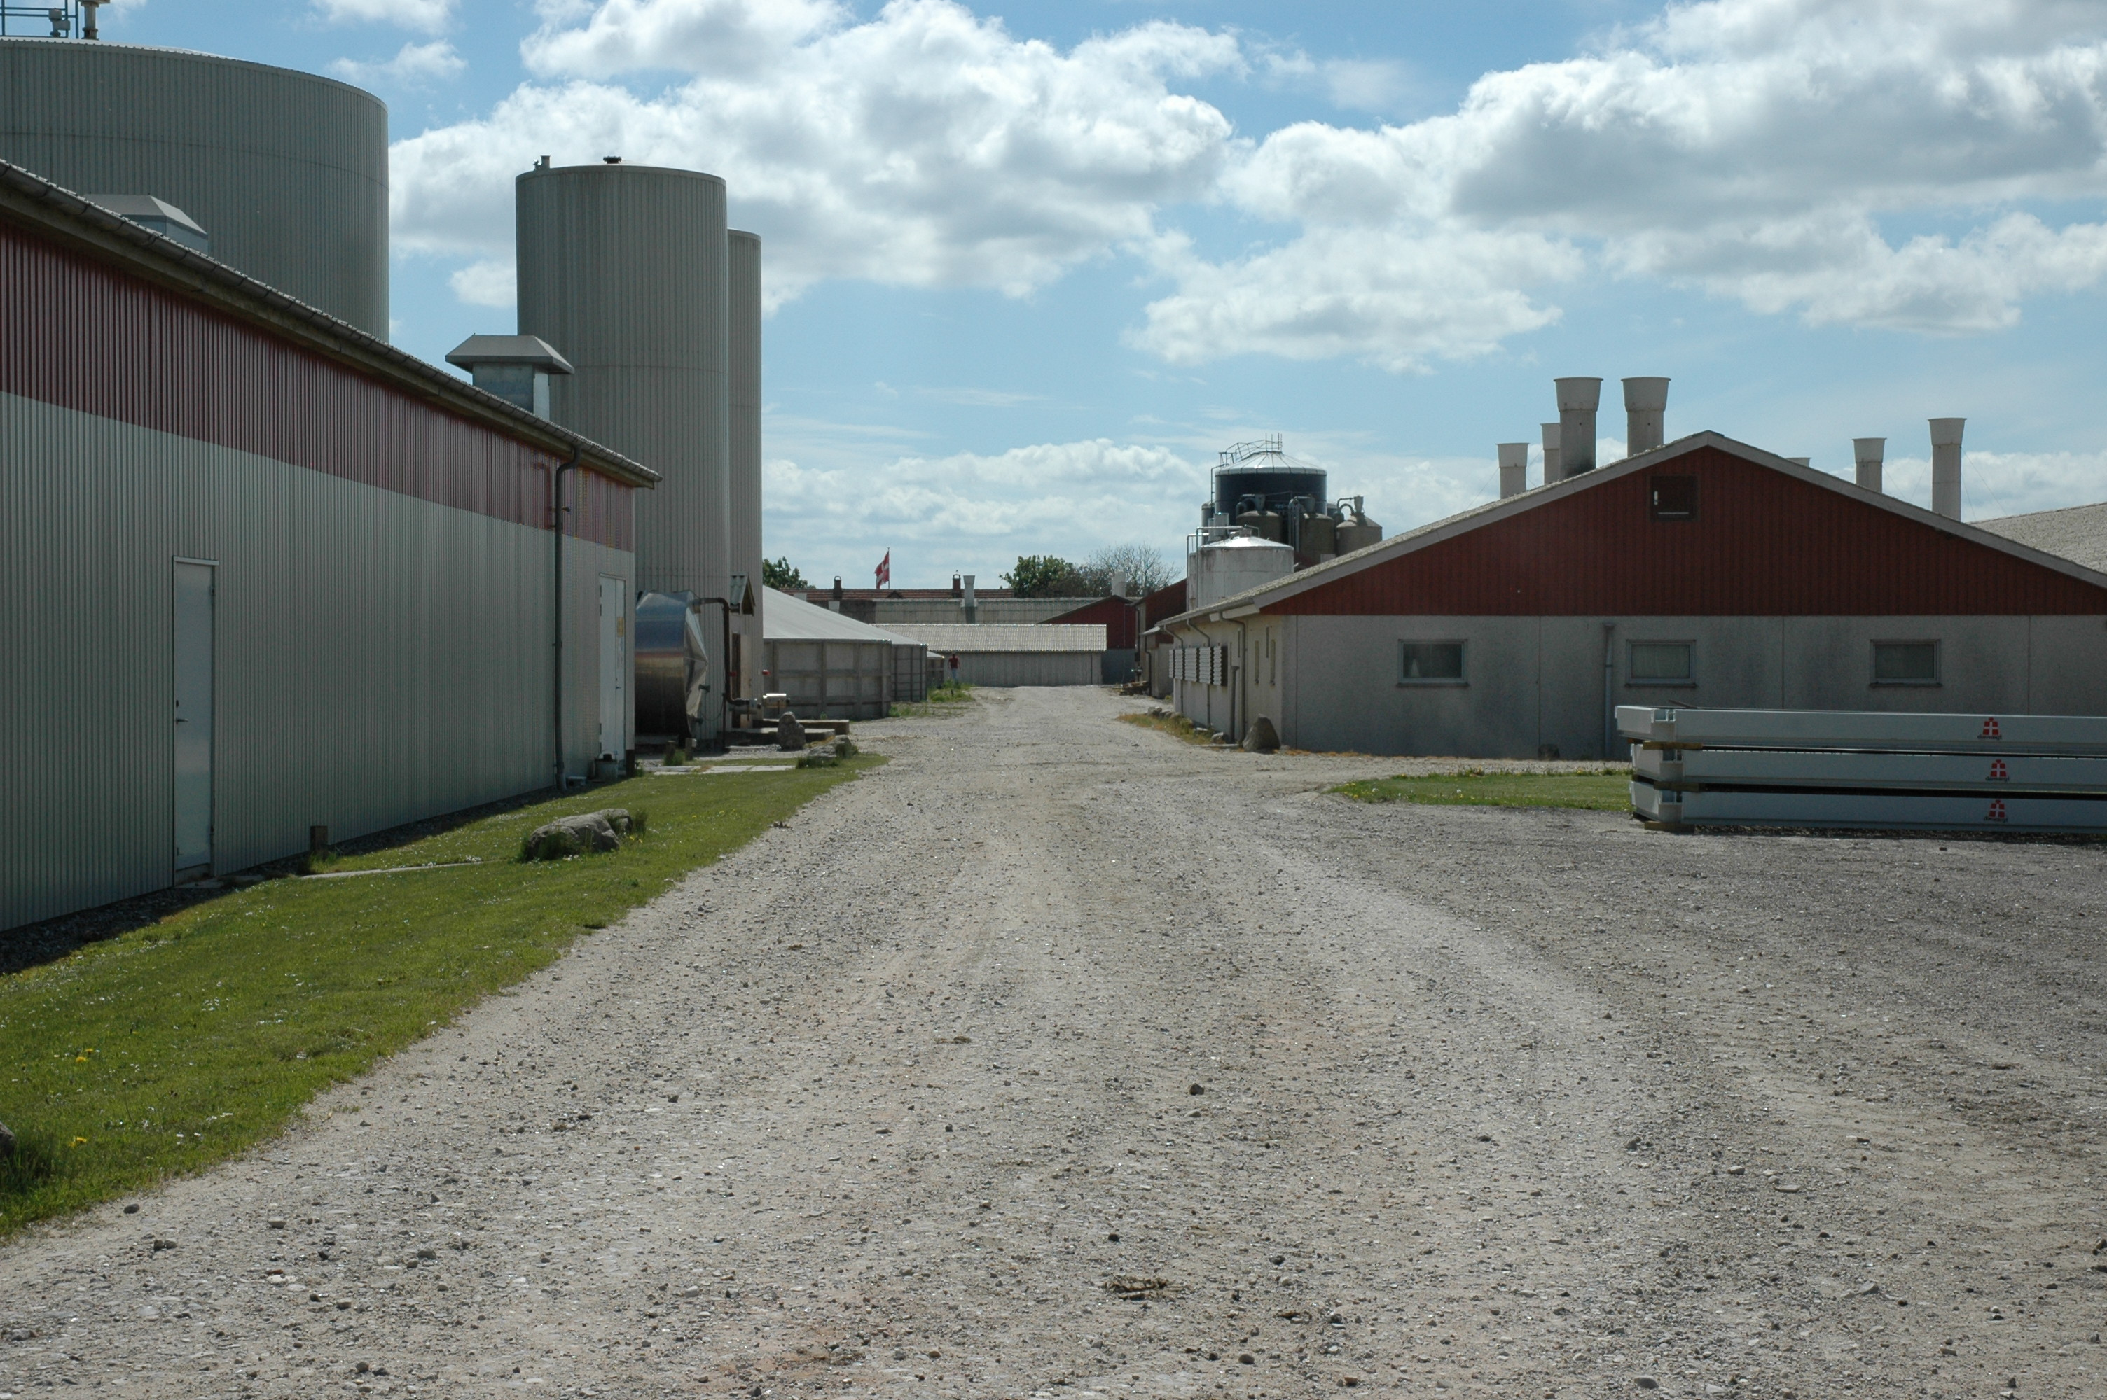

Slide 7
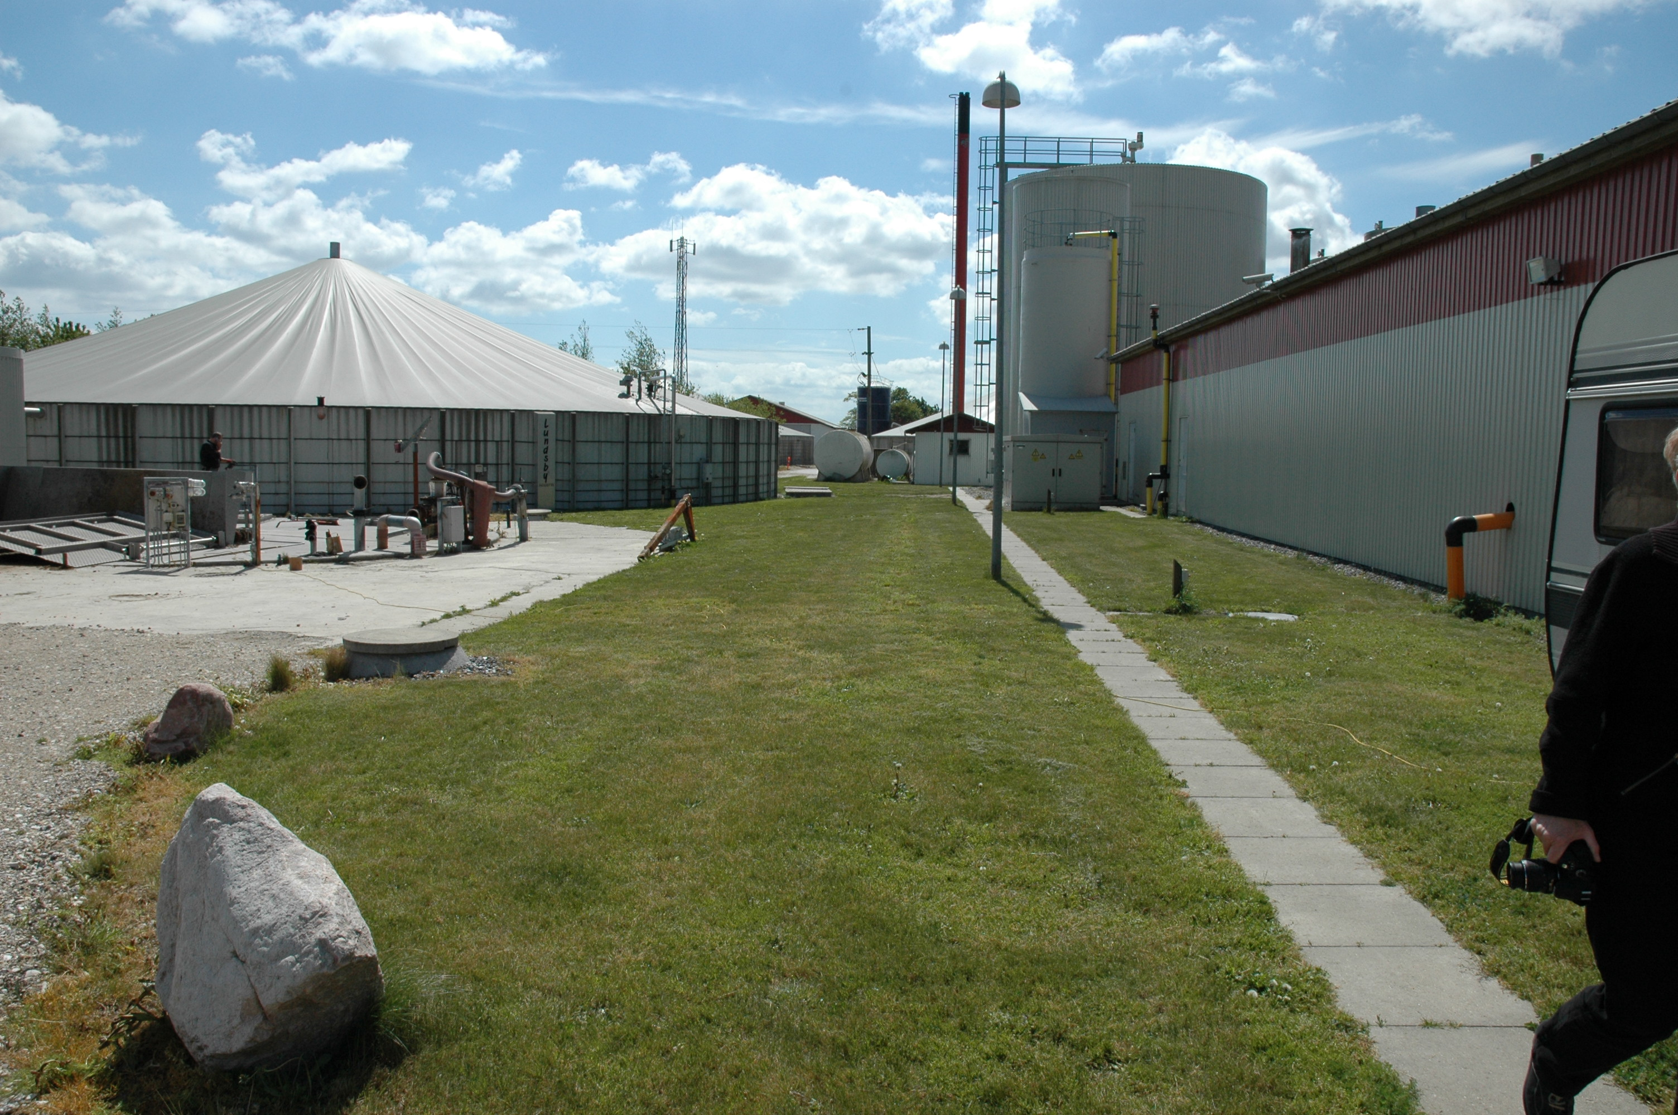

Slide 8
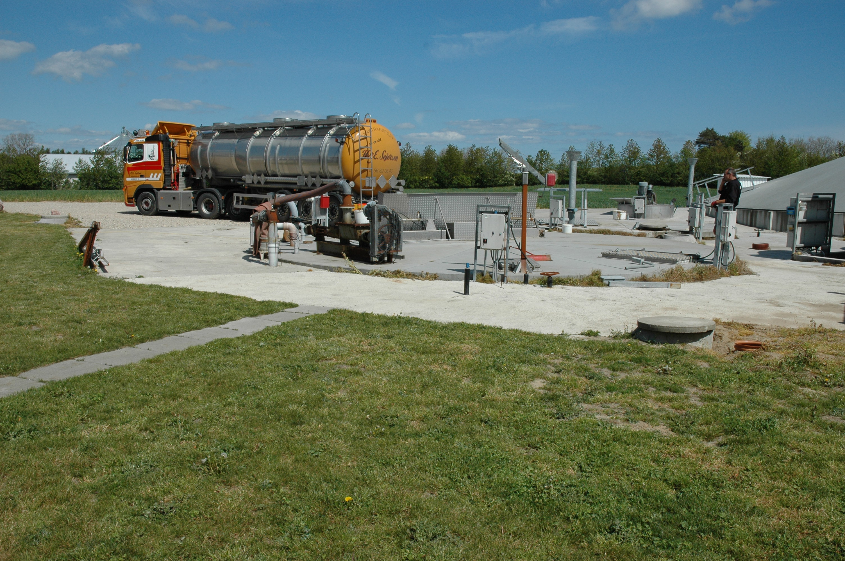

Slide 9
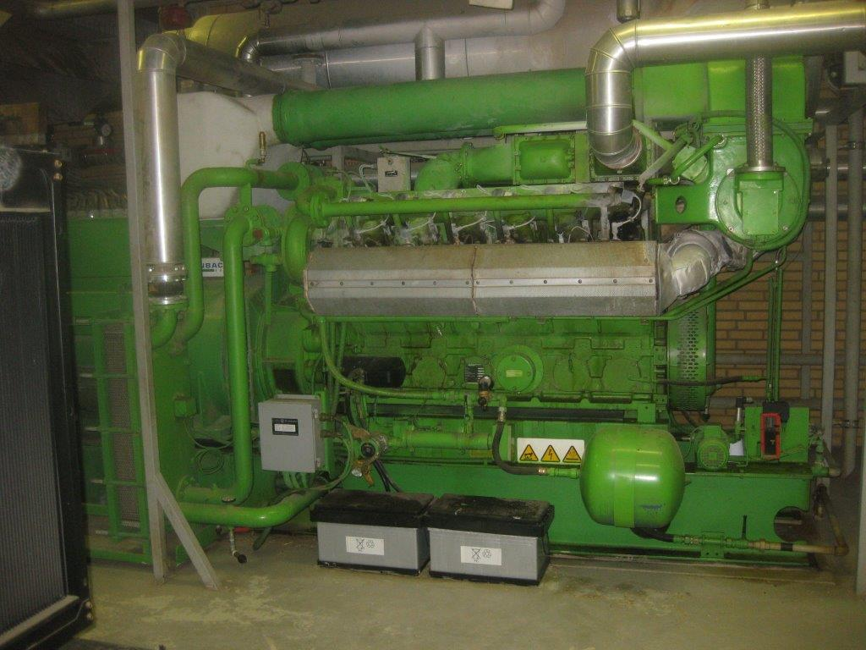

Slide 10
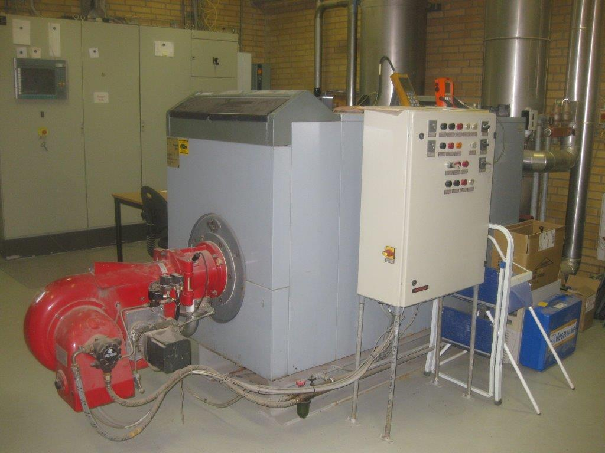

Slide 11
Hvorfor er det så svært at producere vedvarende energi i Danmark?
Der er ikke bygget nogle nye anlæg siden 2002.
Årsag – for dårlig afregningspris på elektricitet og svært at komme af med varmen.
Nye priser fra juni 2013, hvis ændringen bliver godkendt i EU.

Slide 12
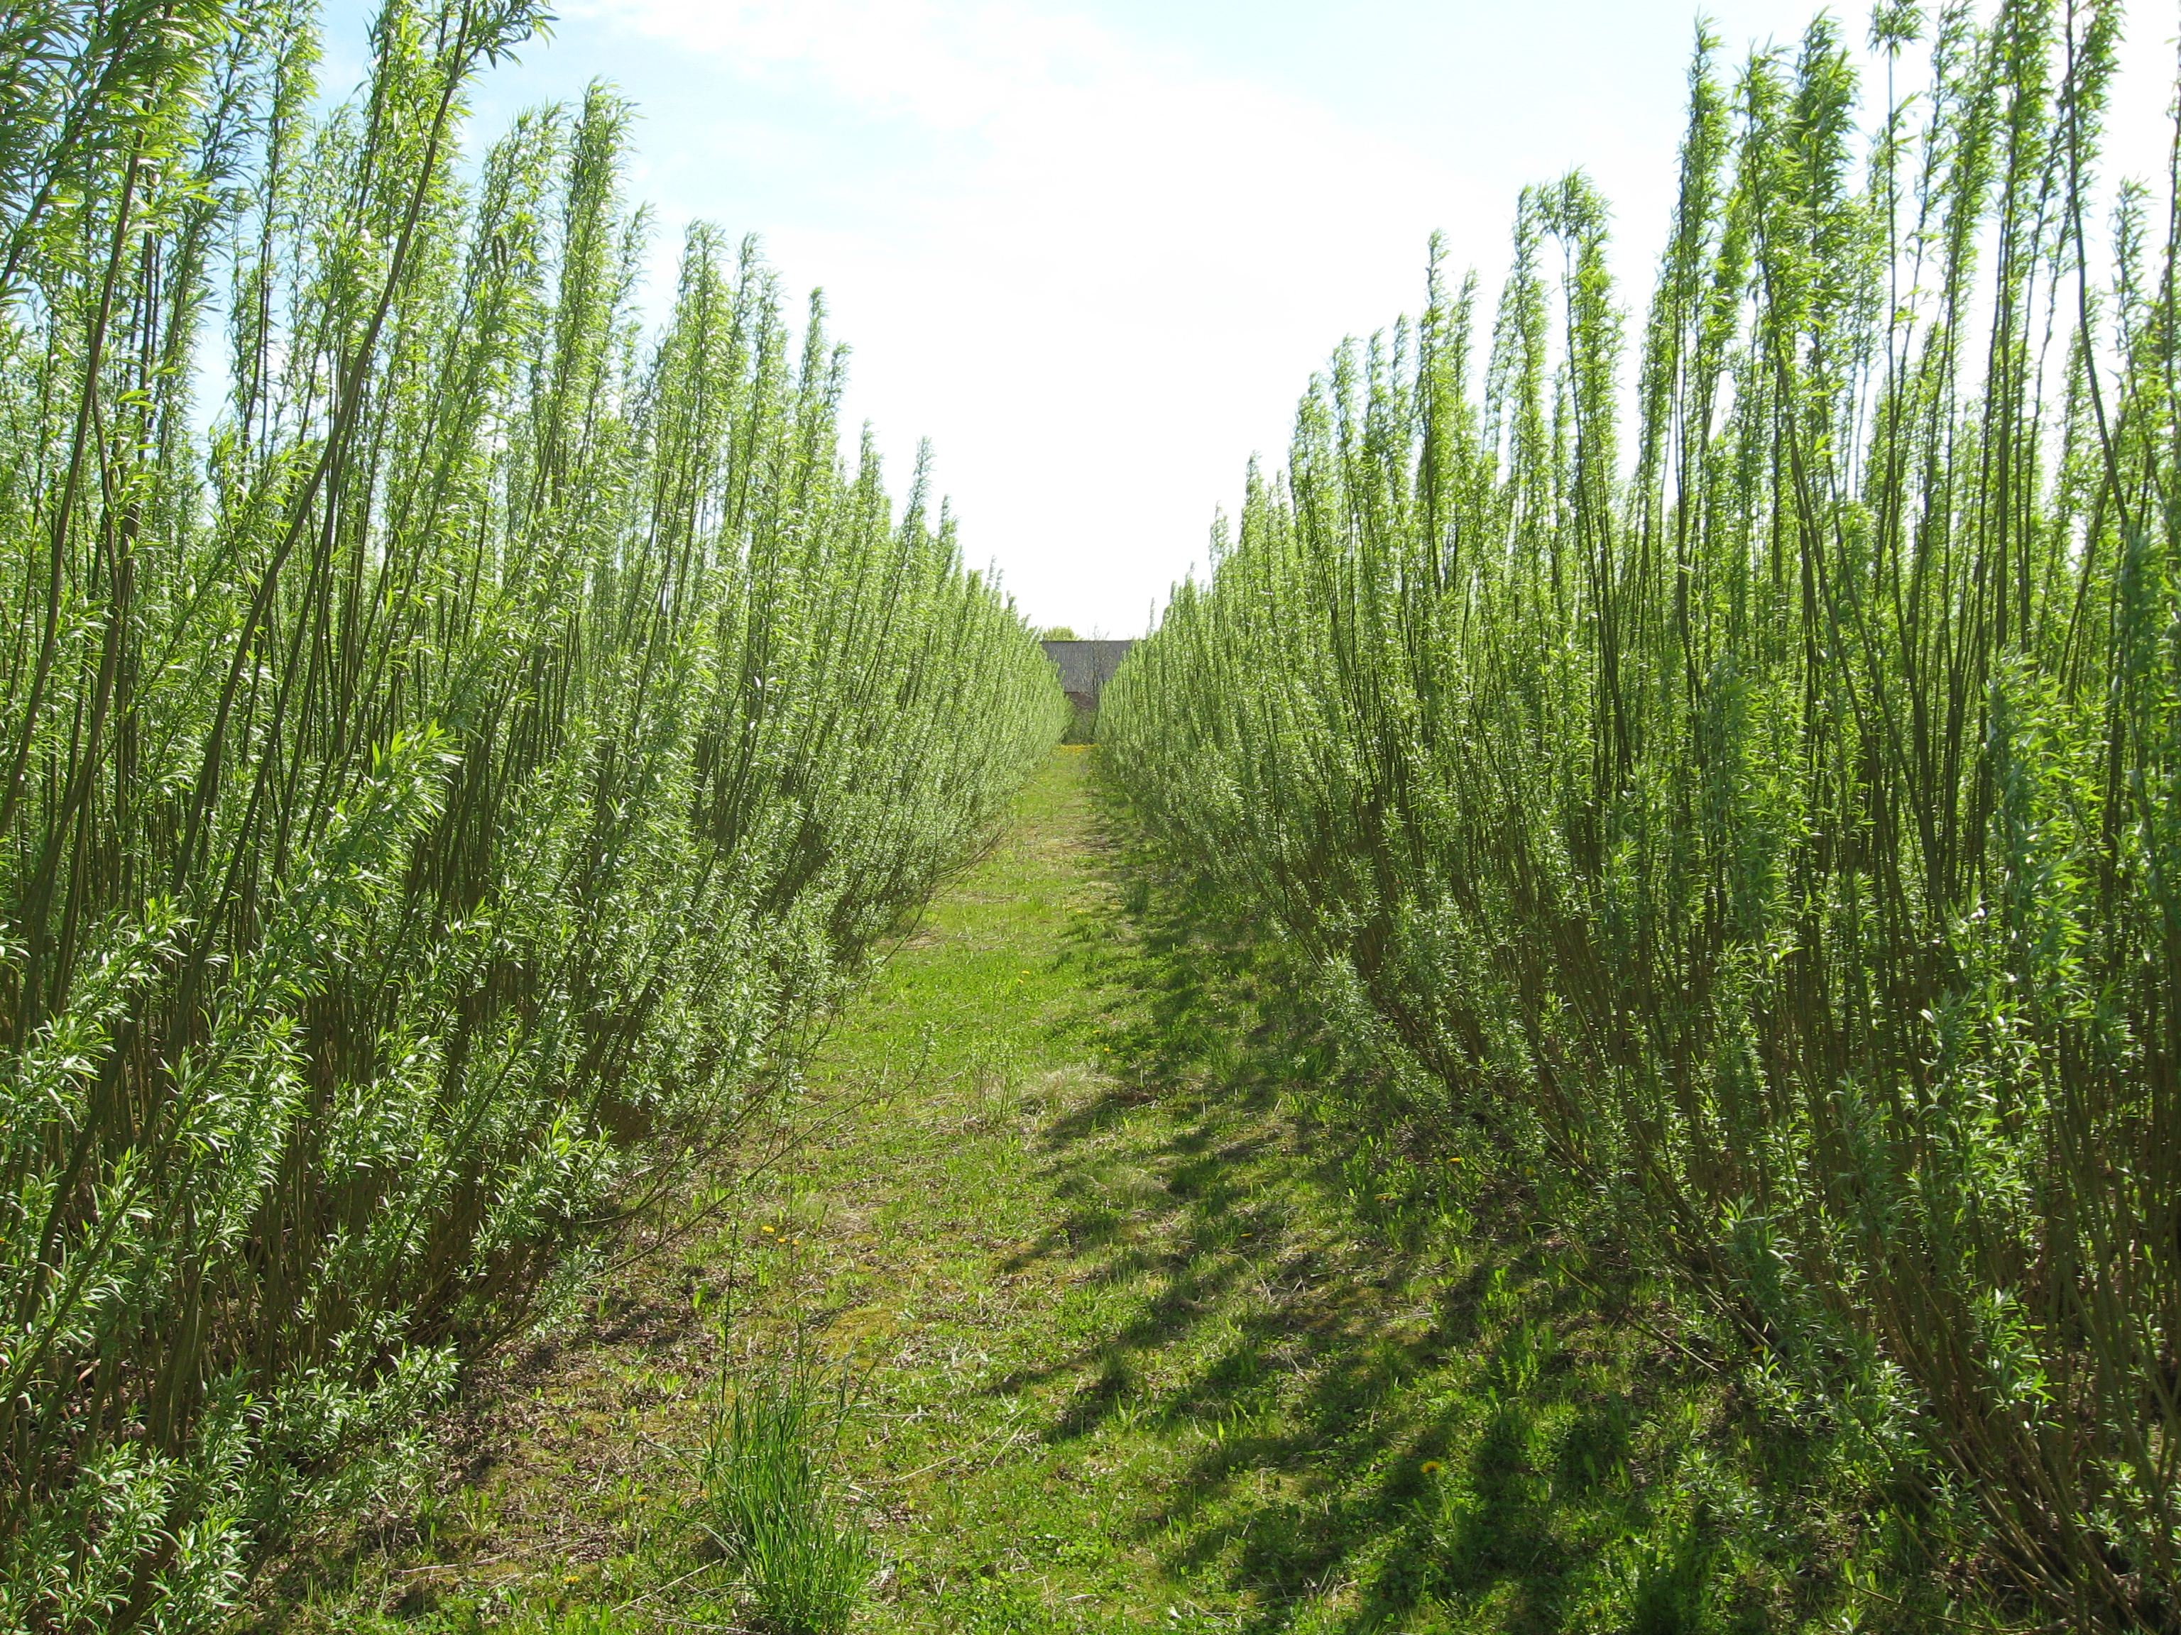
Hvordan får vi energiselskaberne til at anvende pil og halm?
Kan ikke sælge pil og halm på nuværende tidspunkt – import af træflis fra Østeuropa er in.
Kilde: Søren Ugilt, AgroTech

Slide 13
Hvad skal der til for at bioraffinering kan være et nyt forretningsområde
Hvis jeg skal levere græs og andre planteprodukter til bioraffineringsværker, så skal følgende betingelser være til stede:
Der skal være en forretning for mig
Lange kontrakter, så man ved hvad man skal lave
Klare kvalitetskrav til råvarerne

Slide 14
Politikerne mener at:
”En af de vigtigste barrierer for en markant biogas-udbygning er adgang til billige biomasser med højt gaspotentiale”
Men hvem skal levere den billige biomasse?
De største blokeringer i udbygningen af VE er bl.a. lange og besværlige godkendelser hos kommuner og andre offentlige myndigheder.

Slide 15
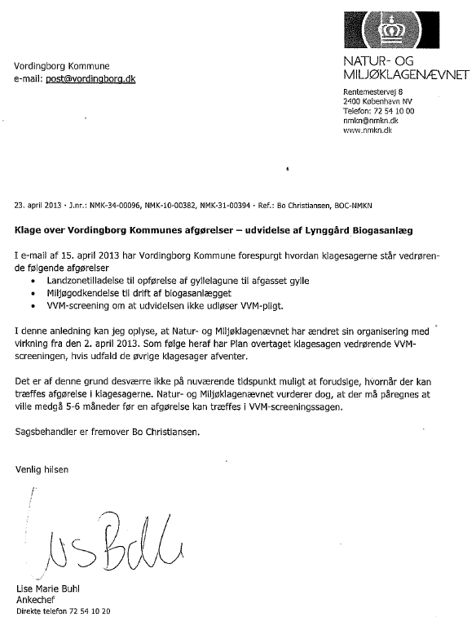

Slide 16
Tak for jeres opmærksomhed

